Slide 1
Økonomi og admin-istrasjon

Slide 2
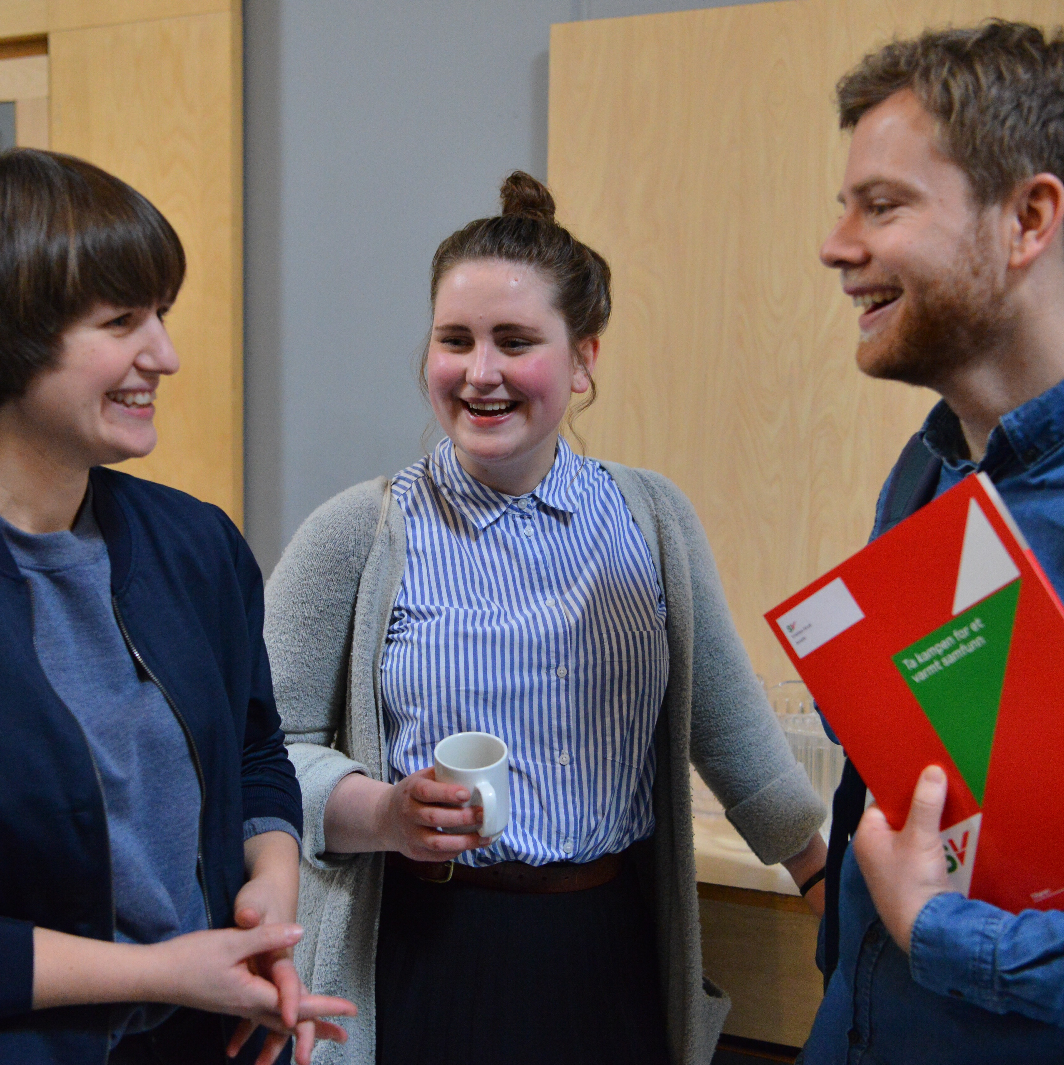
Tema for dette kurset
Vedtekter
Bankkonto
Brønnøysundregisteret
Budsjettering og rekneskap
Partistøtte og rapportering til SSB
Partiskatt
Notes:
Tre praktiske oppgaver som blir sendt ut, og forventes at skal være gjennomført før møtet:
Se etter om du har det du trenger for å logge inn på altinn.no / partiportalen.no
Logge inn på partiportalen, be om rolle hvis du ikke har. Evnt oppdatere kontaktskjema om det ikke er gjort
Sette opp et foreløpig regnskap, ut fra budsjettet som ble vedtatt på årsmøtet.

Slide 3
Vedtekter

Slide 4

Vedtekter for lokallaget
Lokallag kan lage eigne vedtekter.
Dersom laget ikkje har eigne vedtekter, er det fylkeslaget og sentralt sine vedtekter som avgjer.
Lokallaget sine vedtekter kan ikkje vere i konflikt med fylkeslaget eller sentralt sine vedtekter.

Slide 5
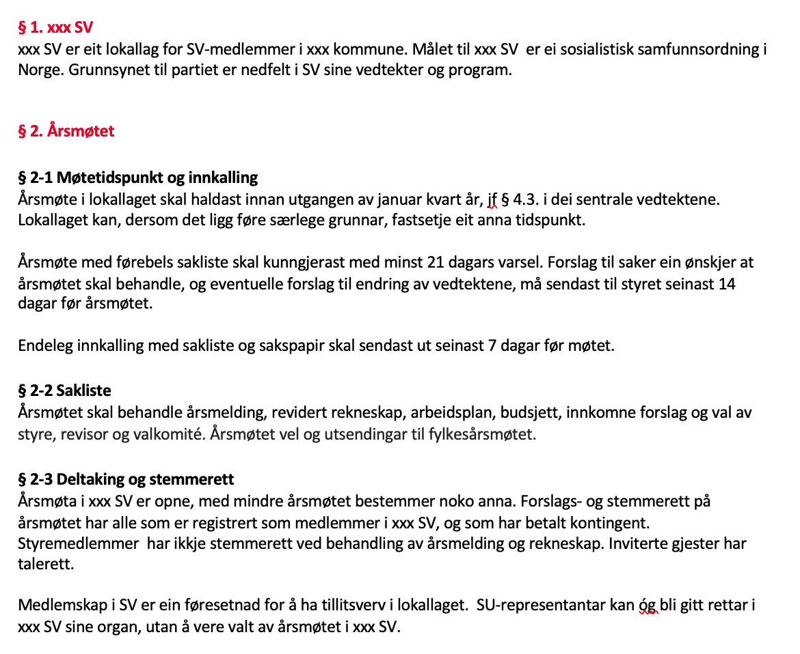
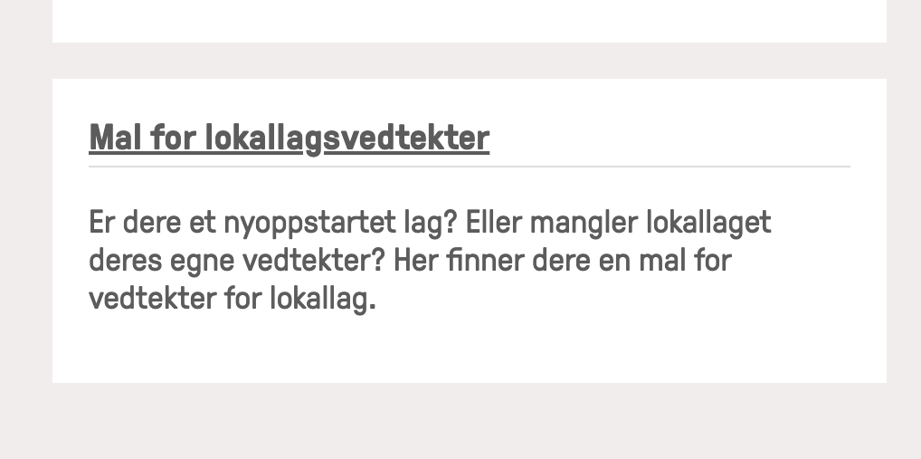
Mal for lokallagsvedtekter
Notes:
Er dere et nyoppstartet lag? Eller mangler lokallaget deres egne vedtekter? På ressursbanken finner dere en mal for vedtekter for lokallag.
Husk at vedtektene må vedtas på et årsmøte for at de skal være gjeldene.
Her går det an å legge til og trekke fra. Men de kan være i konflikt med sentrale vedtekter eller fylkeslaget sine vedtekter.

Slide 6
Bankkonto

Slide 7

Eigen bankkonto for laget
Alle lokallag må ha eigen bankkonto.
Lokallaget skal ikkje bruke privat bankkonto.
Disposisjonsrett blir fastsett av styret eller i vedtektene.
Lokallag skal ha eiget organisasjonsnummer. Blant anna krav for oppretting av konto.
Registrering i Brønnøysundregisteret.
Hugs rutinar for private utlegg. Dobbel godkjenning når utlegg er gjort av sama person som gjer utbetalinga.
Notes:
Med privat bankkonto mener vi at lokallagets penger ikke skal stå på f.eks. kasserer eller leders konto. Da er det bedre om pengene kan stå midlertidig på fylkeslagets konto til lokallaget har opprettet egen konto.
I mange lokallag vil styremedlemmer eller andre legge ut privat, for eksempel ved kjøp av kaffe eller kjeks til møtene. Hvis den som legger ut er den samme som disponerer bankkontoen kan det føles ubehagelig. Slike utlegg bør signeres av et annet styremedlem før utbetaling. De fleste banker har enkle app-løsninger for dette.

Slide 8
Brønnøysund-registeret

Slide 9

Brønnøysundregisteret
Steg for steg for åf å organisasjonsnummer:
https://www.brreg.no/lag-og-foreninger/veien-til-organisasjonsnummer-for-frivillig-aktivitet/veien-til-organisasjonsnummer-for-frivillig-aktivitet-hvordan-bli-registrert/
Endringar i lokallagstyret gjerast også i Hypersys.
Notes:
Ikke vær redd for å ringe til Brønnøysundregistrene. De kan hjelpe!
Når du er registrert med et organisasjonsnummer er det årsmøtevedtak som avgjør hvem som har tilgang på bankkonto. Da er ikke lokallaget avhengig av at tidligere kasserer/disponent overfører fullmakter eller annet. Dette er veldig greit for eksempel om tidligere kasserer har flyttet eller lokallaget har ligget nede noen år, og ingen helt husker eller kjenner tidligere styremedlemmer.
Når det blir gjort endringer i styret må dette meldes inn til brreg. Det jobbes med en løsning som gjør det mulig at man bare trenger å gjøre endringen i medlemsregistrert vårt, men enn så lenge må dette gjøres begge steder.

Slide 10
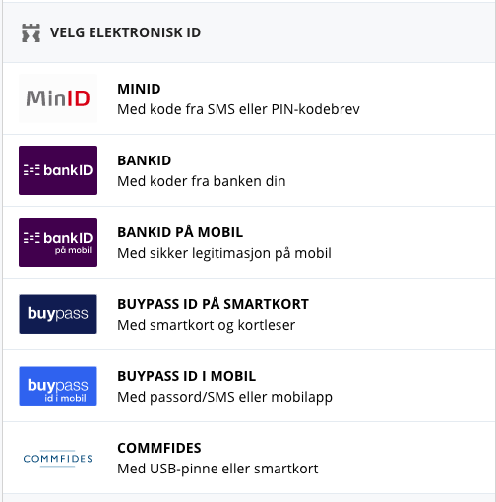
Verktøy
Notes:
Har du tilgang til altinn, med egen BankID eller lignende? For å kunne utføre vervet som kasserer må du ha mulighet til å logge deg inn når dette bildet dukker opp.
Kassereren har et av lokallagets viktigste verv som ansvarlig for lagets økonomi. En kasserer utarbeider budsjett sammen med resten av styret og har ansvaret for å føre regnskap. Kassereren må kunne gi styret oppdatert informasjon om lagets økonomi når styret skal bevilge penger eller foreta utbetalinger.

Slide 11
Budsjettering og rekneskap

Slide 12
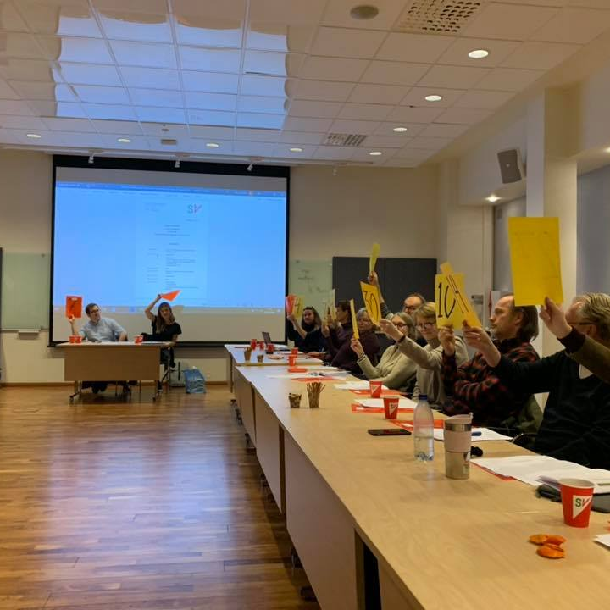
Budsjett og demokrati
Medlemsdemokratiet styrer alle frivillige organisasjonar.
Arbeidsplan og budsjett er dei viktigaste verktøya medlemmene kan bruke for å påverke korleis laget sine ressursar blir brukt.

Slide 13
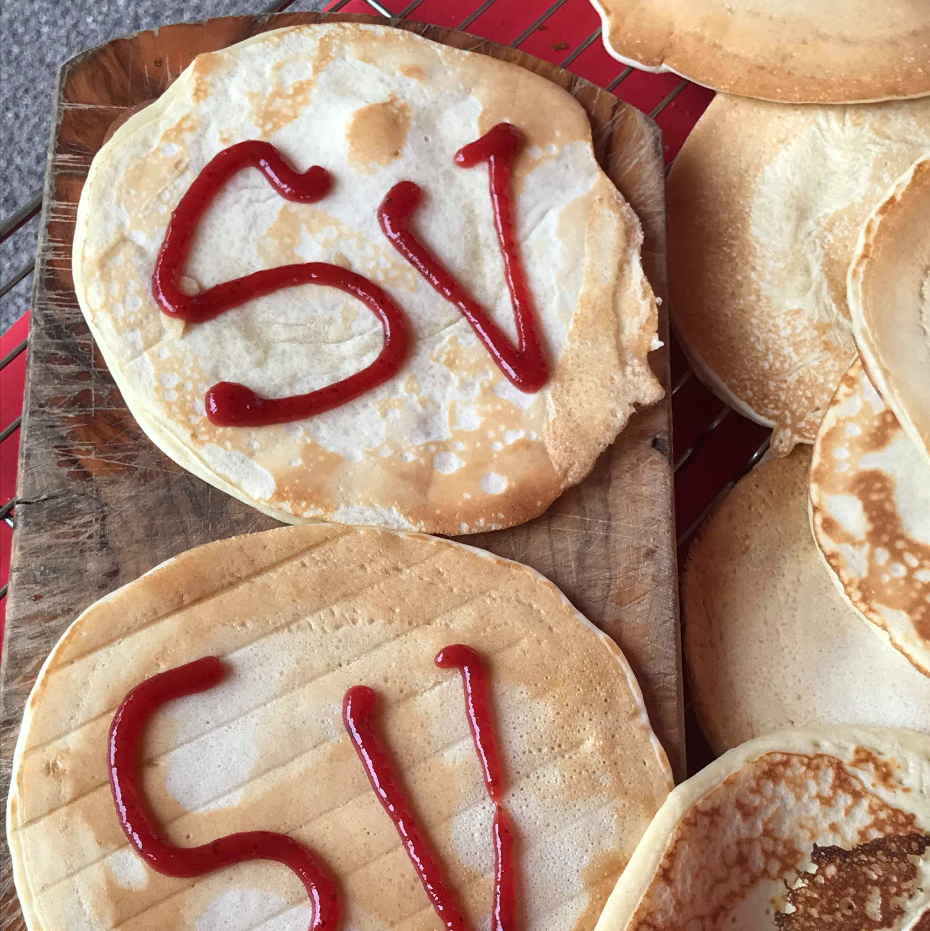
Budsjettering
Budsjettet blir vedteke av årsmøtet.
Eit godt budsjett samsvarar med arbeidsplanen.
Eit budsjett speglar lokallag sine prioriterte aktivitetar.
Notes:
Når budsjettet legges fram for årsmøtet er det fint om det er lett å se for medlemmene hvilke poster som har faste utgifter (lønn, kontorleie) og hvilke utgifter det er mulig for årsmøtet å flytte på.
Det kan være fristene å budsjettere med økte inntekter, for å sikre at budsjettet ikke går i minus. Husk å være sikker på at det er realistisk å få inn de inntektene dere budsjetterer med.
Ønsker lokallaget i sin arbeidsplan å sette inn annonse i lokalavisa eller invitere til åpent møte med suppe og kaffe. Så må dette vises igjen i budsjettet.
Et budsjett er et årsmøtevedtatt dokument, det betyr at om det ikke følges må det være gode grunner til dette.
Å bruke mer enn budsjettert er et problem, men husk at også å bruke mindre er noe annet enn det årsmøtet ønsket.

Slide 14

Inntekter = laget sitt handlingsrom
Partistøtte/Stemmestøtte
Medlemskontingent
Partiskatt
Gåver
Organisasjonsfondet
Summen av inntekter gir laget sitt handlingsrom dette året.
Notes:
Kan dele inn i tre kategorier
Mottar automatisk (Stemmestøtte og kontingent)
Lokallaget mottar 40% av medlemskontingenten
Kan mottas automatisk (partiskatt og gaver)
Må søkes om (Organisasjonsfondet og annen støtte)

Slide 15
Rekneskap
Før rekneskap hele året.
Legg fram for styret ein halvårsrekneskap.
Set opp rekneskapen på same måte som budsjettet, slik at det er lett for medlemmene og styret å samanlikne.
Partiportalen har eit eiget rekneskapsprogram som gjer det enkelt å oppfylle krava til bokføring i samsvar med partilova: www.partiportalen.no
Notes:
Et lite regnskap kan føres i et excel skjema. Bruk postene som dere finner i eksempelet i partiportalen.
Legg også ved balansen så medlemmer får en mer helhetlig oversikt over lokallagets økonomi.
«Overføringer mellom partiledd» bør komme fram i regnskapet – dette vil lette rapporteringa til SSB (for de som må fylle ut «stort» skjema)
Alle lokallag som må avgi full rapportering til SSB (over 12.000 i inntekter), bør benytte seg av partiportalens regnskapsprogram. Det gjør jobben veldig mye enklere.

Slide 16
Partistøtte og rapportering til SSB

Slide 17
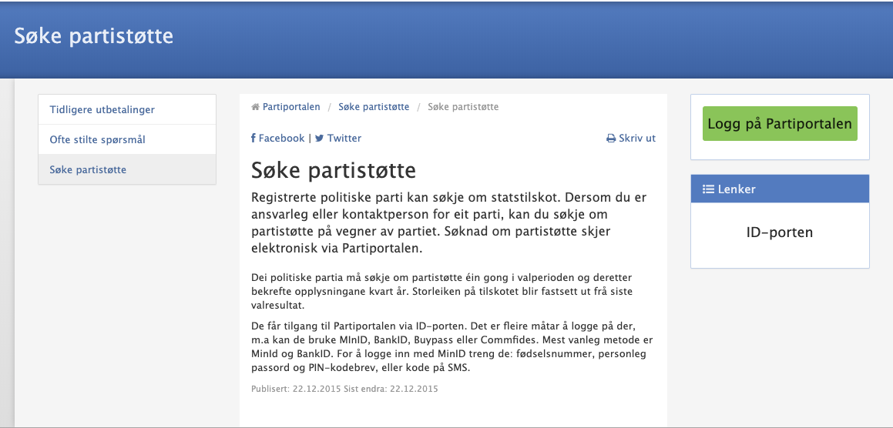
Søkje partistøtte
Notes:
Her må alle partiene innom og oppdatere informasjon om lokallaget.
Alle parti som stilte liste får penger fra staten, de betales ut via Partiportalen/Fylkesmannen. Lokallagene får utbetaling etter antall stemmer ved lokalvalget, og statsbudsjettet avgjør hvor mye penger man får per stemme. I 2020 var en stemme ca 11kr, lokallag som har representanter i kommunestyret får også en sum på ca 1500kr i tillegg.
Hver vår må alle lokallag rapportere inn via partiportalen om den økonomiske situasjonen året før. Dette for å ha mest mulig åpenhet om hvor partiene får penger fra. Hvis lokallagene ikke rapporterer eller rapporterer feil, vil lokallaget kunne få avkortet støtte neste år.

Slide 18
Partistøtta
www.partiportalen.no
Søkje ein gang i valperioden.
Oppdatere og stadfeste kontaktinformasjon innan midten av mars kvart år.
Rapportere til SSB innan 1. juni kvart år
Full rapportering om laget har meir enn 12.000 i inntekter.
Lag som ikkje rapporterer kan få avkorta støtte.
Notes:
Alle lokallag må søke om partistøtte fra staten. Støtten utbetales i henhold til stemmetallet man fikk ved siste kommunevalg. Partistøtten utbetales hvert år.
Partiportalen er en nettbasert løsning der alle registrerte politiske parti kan søke om statlig partistøtte. Nettadressen er www.partistotte.no.
Lokallagene søker partistøtte en gang for hele valgperioden. Men lokallaget må bekrefte konto- og adresseopplysninger i det andre, tredje og det fjerde året for å få utbetalt støtte. Man oppgir også navn og kontaktinformasjon på leder, kontoinnehaver og hvem som skal være kontaktpersonen mellom partiportalen og lokallaget. Både søking og bekreftelse av opplysninger må skje innen midten av mars hvert år. Den konkrete datoen varierer. Ellers bør alle endringer i konto- og adresseopplysninger for lokallaget oppdateres fortløpende.
I henhold til partiloven må alle lokallag og fylkeslag i SV hvert år rapportere om fjorårets økonomi til Statistisk Sentralbyrå innen 1. juni. Formålet med rapporteringen er å sikre offentligheten innsyn og motvirke korrupsjon. Partilag med over 12 000 kroner i inntekter utenom offentlig støtte skal rapportere fullt regnskap. Partilag med inntekt under 12 000 kr utenom offentlig støtte skal kun avgi en egenerklæring om økonomien. Her havner de aller fleste lokallag. Rapporten må signeres av to styremedlemmer, den ene i partiportalen, den andre får melding om signering i Altinn.
Lag som ikke innrapporterer mister muligheten til å få partistøtte i ett år fram i tid.

Slide 19
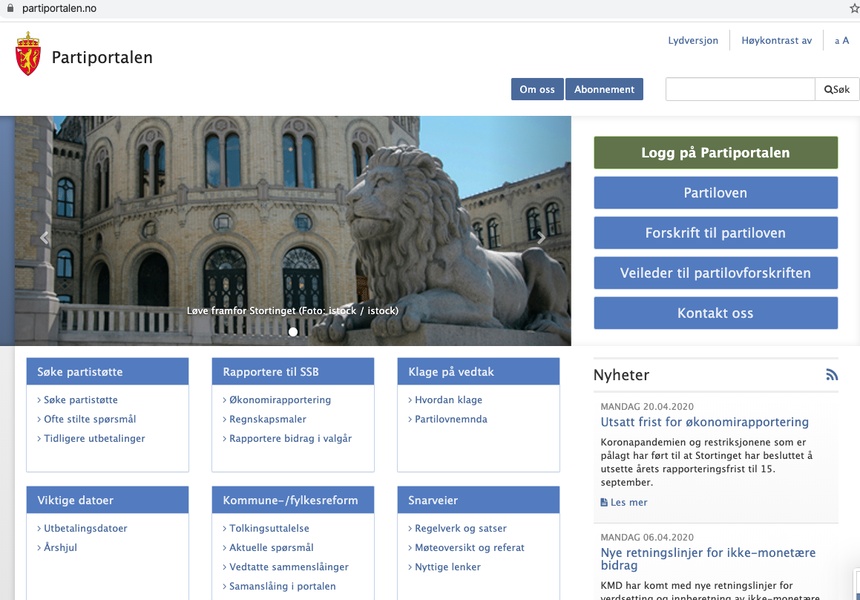
Søkje partistøtte
Notes:
Alle skal ha prøvd å logge seg på før møtet.
Søke om rolle hvis en ikke har.
Fikk alle det til?
Erfaring?

Slide 20
Partiskatt

Slide 21
Partiskatt
Døme på lokal vedtekt om partiskatt:
Alle medlemmer som er oppnemnt i heiltid eller deltid tillitsverv på grunnlag av partiet sin representasjon i formannskapet, kommunestyret og/eller kommunale utval betalar 10 % partiskatt av honoraret eller løna som følgjer med tillitsvervet. Det skal ikkje reknast partiskatt av betaling for tapt arbeidsforteneste.
Notes:
SV har ingen rike onkler som kaster penger etter oss. Vår aktivitet drives på dugnad. Derfor er også SV et av få partier som praktiserer ordningen med partiskatt.
Alle medlemmer som er oppnevnt i heltids- eller deltidstillitsverv på grunnlag av partiets representasjon i kommunestyret betaler en prosentandel av det honoraret eller lønnen som følger med tillitsvervet. Dette kalles partiskatt og er fundert i partiets vedtekter. Der presiseres det også at man ikke betaler partiskatt av betaling man får for tapt arbeidsfortjeneste. Det er også vanlig at man betaler partiskatt av møtegodtgjørelse i andre verv man har fått i kraft av å være SV-er, som for eksempel driftsstyrerepresentant eller medlem i tilsynsutvalget.
Landsstyret setter en gang i valgperioden en minstesats. Denne er nå på 10% av bruttohonorar eller bruttolønn. Det er opp til lokallaget om dere vil gå over minstesatsen og hvilke rutiner dere skal ha for innkreving. Dette bør dere forankre i vedtektene deres.
Husk at partiskatt anses som en gave fra enkeltpersoner, og må derfor innrapporteres i tråd med partiloven om dette samlet overskrider 12.000 i partiportalen og om blir enkeltbidrag over 10.000 i et valgkampår. Dette kommer vi straks tilbake til.
Noen føler det er ubehagelig kreve inn partiskatt. Det er derfor en fordel å nevne for kandidater i forkant av nominasjoner og valg at SV har partiskatt, slik at forventningene fra lokallaget er klare tidlig. Å vise til vedtekter eller tydelige styrevedtak gjør det også enklere for begge parter å følge opp partiskatten.

Slide 22
Rutinar for innbetaling av partiskatt
Tydelege og forankra rutinar.
Kommunisert i forkant.
Send brev.
Spør kommuneadministrasjonen om dei kan gjennomføre automatiske trekk (her er det ulik praksis).
Autogiro eller fast dato i månaden/kvartalet/året.
Notes:
Dere bør ha tydelige og forankrede rutiner for hvordan den enkelte skal innbetale partiskatten. Som nevnt bør dette kommuniseres i forkant av valget til alle kandidater. Vis da til både sentrale og lokale vedtekter.
Etter valget kan dere sende et brev til de innvalgte og de som har fått plass i styrer og utvalg hvor dere informerer nærmere om hvordan de skal gå fram.
Dere kan forsøke å spørre kommuneadministrasjonen om de har mulighet til å trekke partiskatt fra lønn og godtgjørelser for dere. Det er det absolutt ikke alle som gjør, men det er verdt et forsøk.
Dere kan også gjøre en avtale om autogirotrekk en gang i måneden med de som betaler partiskatt. Da lager dere et overslag basert på de forventede lønns/godtgjørelsesutbetalingene, regner ut partiskatten og deler dette på 12. På slutten av året er det da viktig at dere går igjennom sammen og ser at det har blitt riktig i forhold til de godtgjørelsene som har blitt utbetalt.
Et annet alternativ er at dere blir enige om en fast dato i måneden rett etter kommunen foretar utbetalinger hvor de da regner ut og overfører partiskatten til lagets konto. Er det snakk om små og oversiktelige summer kan det holde at dette gjøres en gang i kvartalet, eller en gang i året, så lenge datoer er fastsatt og kommunisert.

Slide 23
Viktig om valkampbidrag
Valkampbidrag på over 10 000 kr skal innrapporterast innan 4 veker etter bidraget er motteke, i skjema ”Finansiering av politiske partier (RA-0604)” i Altinn.
Gjeld berre valår frå 1. januar til fredag før valdagen.
Notes:
NB! Valgkampbidrag på over 10 000 kr skal innrapporteres innen 4 uker etter de er mottatt, i skjema ”Finansiering av politiske partier (RA-0604)” i Altinn. Gjelder kun valgår.
Partier og partiledd kan motta gaver og støtte fra privatpersoner, foretak og organisasjoner. Det er et krav om at partiet vet hvem bidragsyter er, at denne ikke er et offentlig kontrollert foretak eller en utenlandsk giver. I forbindelse med valgår har partiene en særlig plikt til å rapportere inn bidrag over 10 000 kroner som er mottatt i perioden 1. januar og fram til fredag før valgdagen.
Rapporteringsplikten omfatter alle bidrag som partiene mottar i ovennevte tidsrom. Den omfatter også bidrag som blir gitt regelmessig etter avtale, for eksempel «partiskatt» fra egne medlemmer, månedsbidrag eller bidrag fra en partiorganisasjon som selv ikke er omfattet av partiloven. Dersom dere har folkevalgte som betaler inn partiskatt som havner over 10.000 rapporterer dere dette den måneden det skjer. Alle måneder deretter og til og med september rapporterere dere inn det som er akkumulert over det dere sist rapporterte.
NB: Dette er veldig strengt. Får dere en støtte på 10.001,- må dere likevel rapportere. Om ikke står dere i fare for å miste hele støtten.

Slide 24
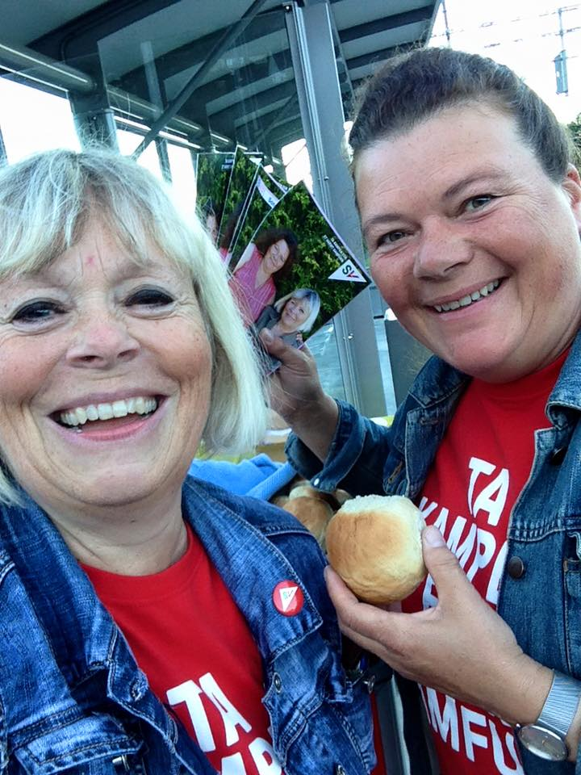
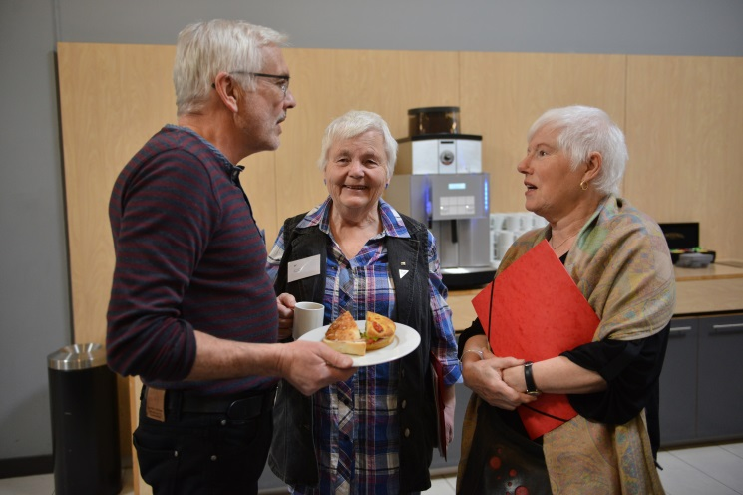
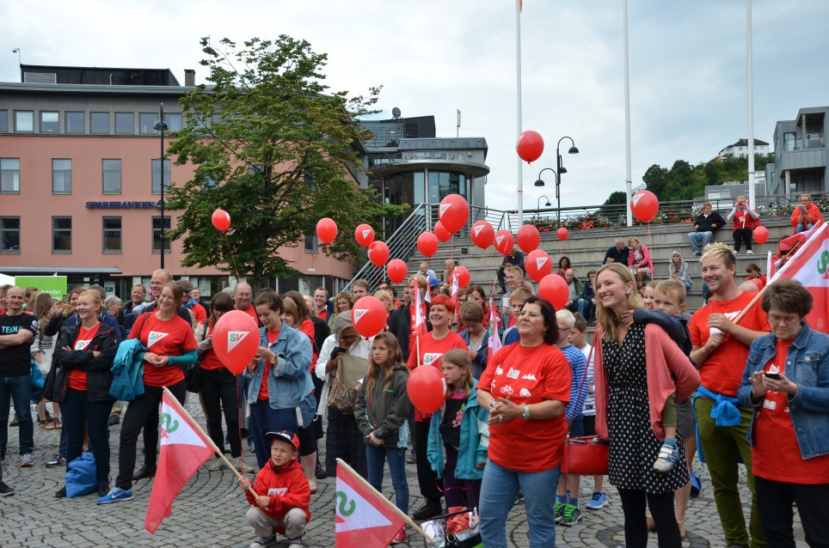
Organisasjonsfondet
Gir støtte til prosjekt som aukar aktivitet og medlemstilbod.
Det blir ikkje gitt tilskot til drift.
Støtte blir utbetalt etter rapportering, med rekneskap og kopi av bilag.
Søknadsskjema og retningslinjer ligg i ressursbanken.
Notes:
Alle lokallag kan søke midler til konkrete aktiviteter og prosjekter fra organisasjonsfondet til SV sentralt. Fondet gir støtte til prosjekter som kan utvikle og styrke organisasjonen, øke aktivitetsnivået og bedre medlemstilbudet.
Det bevilges ikke midler til driftsmidler som husleie, telefonavgift, porto eller oppgradering av kontorutstyr og lignende.
Man søker fondet ved å fylle ut søknadsskjema. Søknader til fondet skal begrunnes, være konkrete, inneholde budsjett og vise til eventuell støtte fra andre bidragsytere. Dere kan søke midler fra fondet hele året. Søkere som får økonomisk støtte må sende partikontoret en kort orientering om prosjektet, samt regnskap over aktiviteten senest en måned etter at prosjektet er gjennomført. Støtte utbetales etter levert regnskap med kopi av bilag.

Slide 25
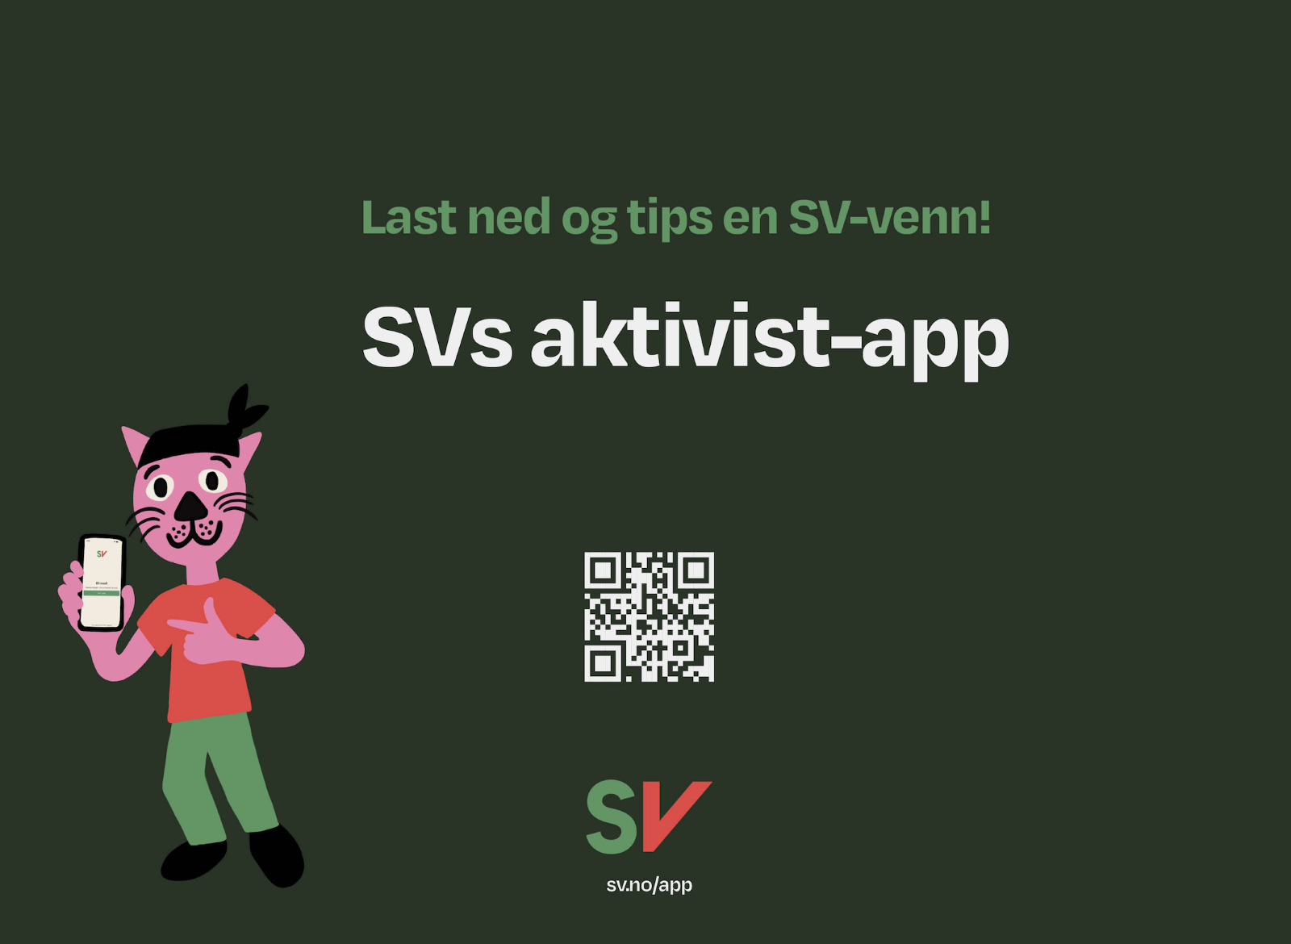
Last ned SV-appen

Slide 26
Interessert i fleire kurs?
Her er våre andre kurstilbod i tillitsvalgtskoleringen:
Å leie eit lokallag
Medlemsoppfølging
Aktiviteter og arrangement
Økonomi og administrasjon
Kommunikasjon
Politikkutvikling – lokallaget som politisk kraft

